Slide 1
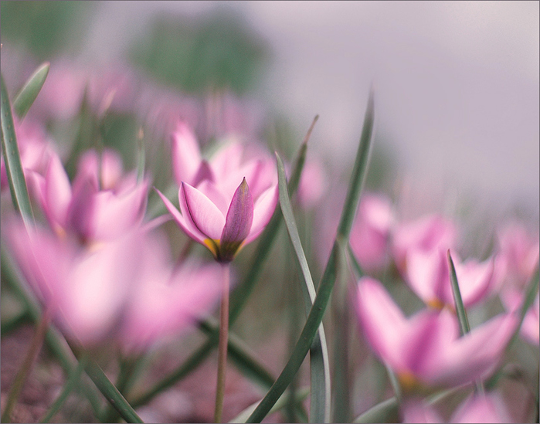
Акция «Первоцветы»
Принимали участие обучающиеся 3 «В» класса
ГБОУ СОШ № 2005 г. Москвы
Классный руководитель: Захарьина И.В.
2014 год

Slide 2
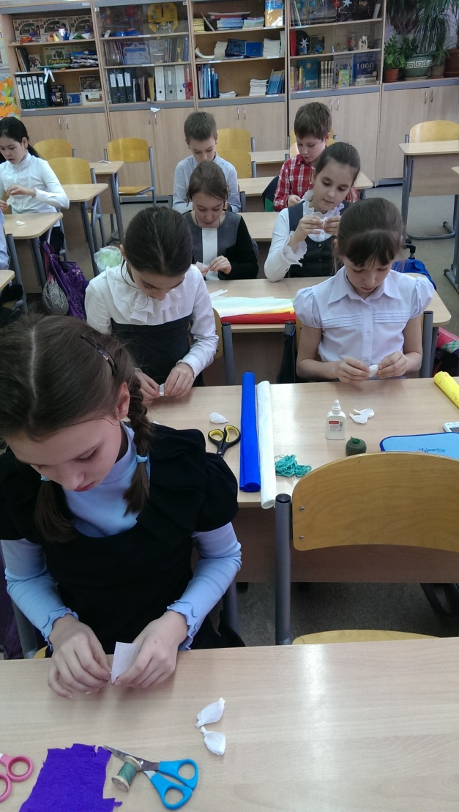
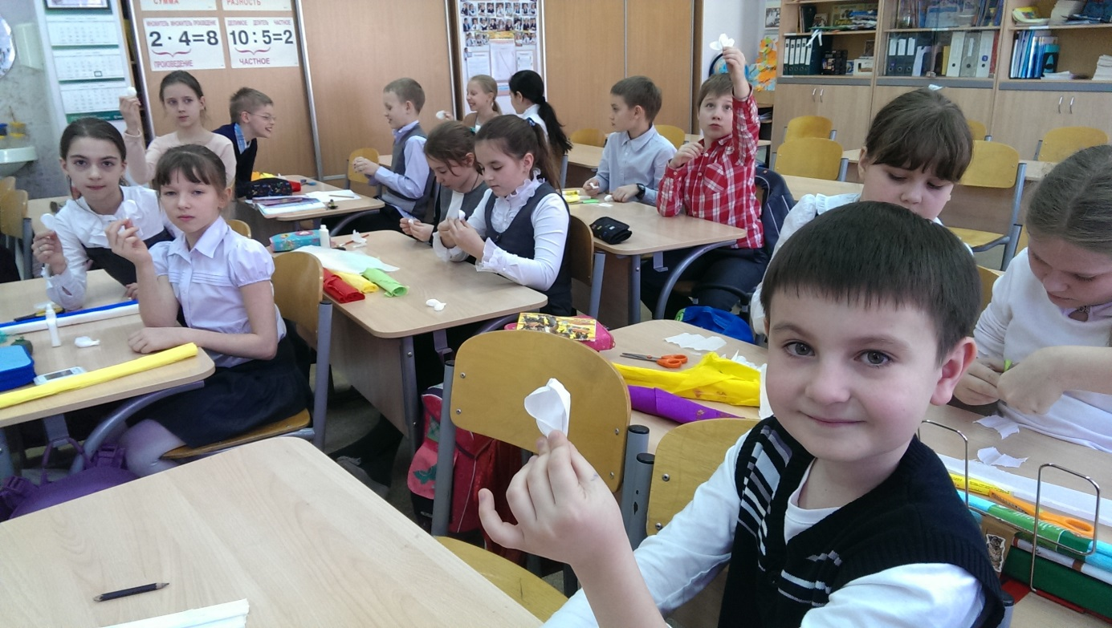
Мы старательно трудились, Мастерили мы цветы. Из бумаги вырезали, Крепко ниточкой скрепляли Для рождения красоты!

Slide 3
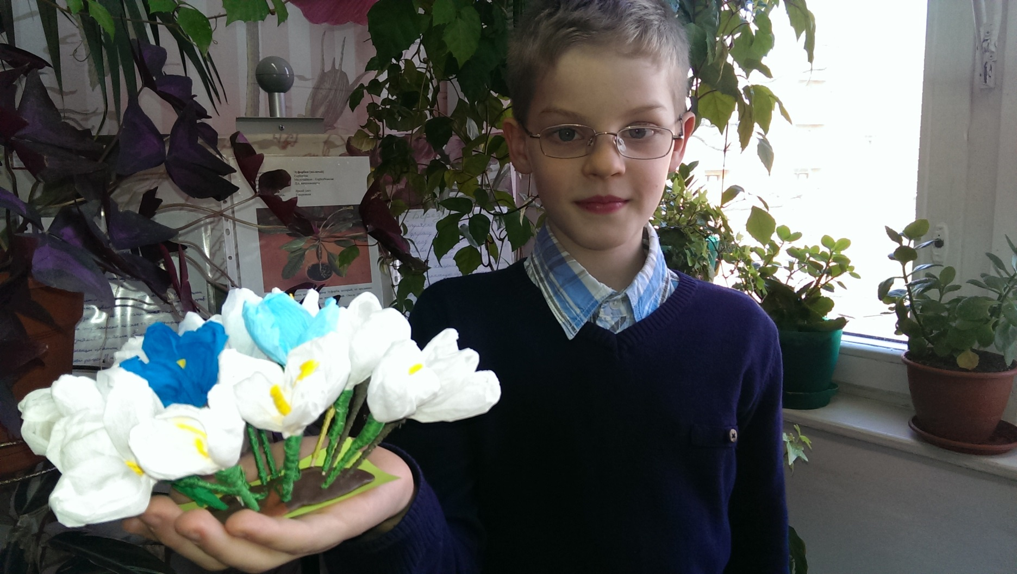
Наша цель – беречь Природу!

Slide 4
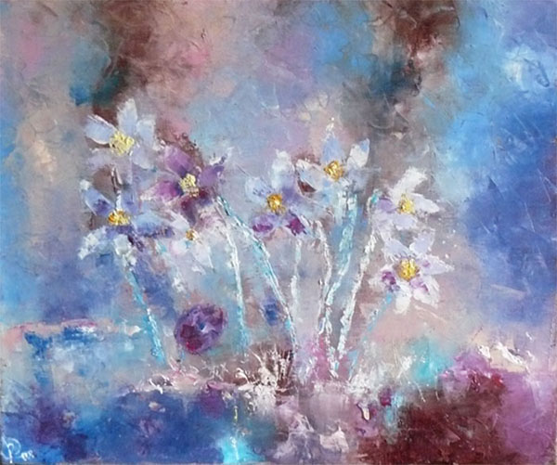
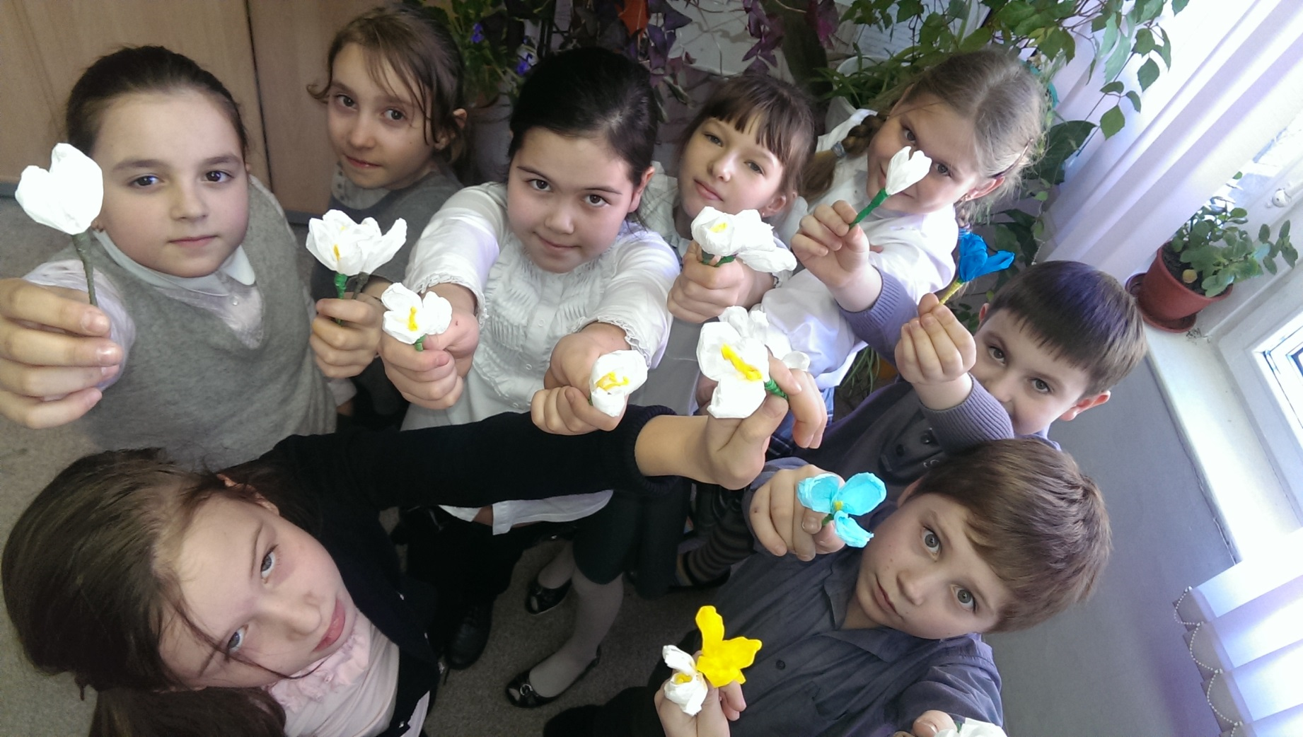
Наш девиз: «Добру – дорогу»!

Slide 5
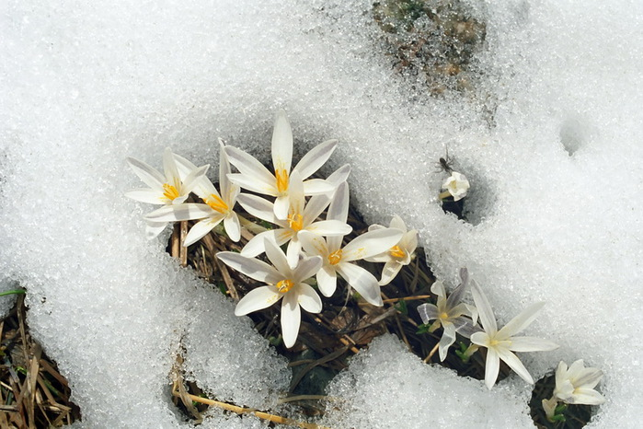
Пусть подснежники цветут, В гости в лес к себе зовут.

Slide 6
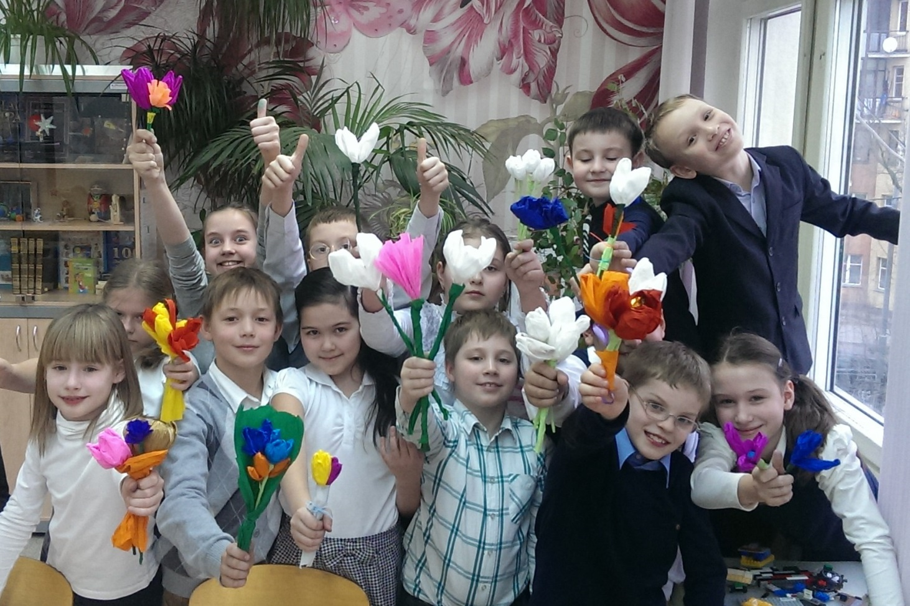
Не сорвем цветы мы в поле, Не загубим их в лесу. Лучше смастерим их в школе, Всем подарим красоту!

Slide 7
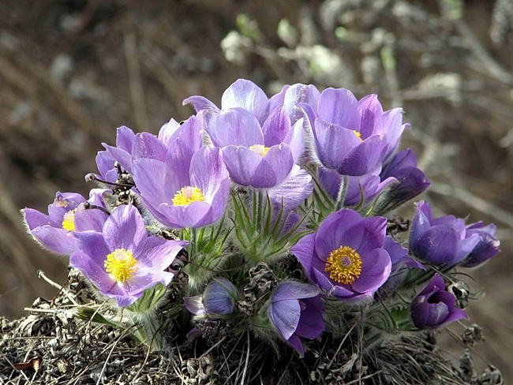
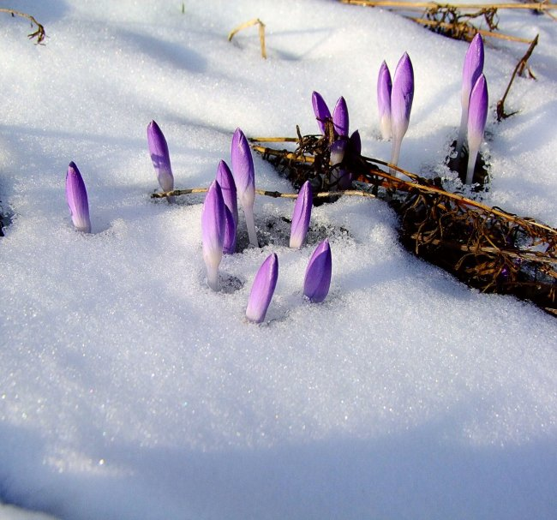
Из земли подснежник вышел на рассвете. Глянул боязливо: не сорвут ли дети? Но сказали дети ласково: «Расти!» Мы тебя не тронем: все должны цвести! Ю.Капытов
Спасибо за внимание!

